Slide 1
«Бзэр щыбзэрабзэр пхуэгъэшэрыуэмэщ.
Щыпхуэгъэшэрыуэр, ар ф1ыуэ пщ1эмэщ»
Нэгумэ Шорэ

Slide 2
Ди шыпхъухэ, дядэ-анэхэ, ди къуэшхэ,
ЩIы фIыцIэр жэнэт пщIащэ зыхуэхъун,
Насыпыр лъэпкъ къабзагъэкIэ ягуэштэм,
ЩымыIэт хьэрхуэрэгъу фэ къыфхуэхъун.
Фи лIыгъэкIэ фэ псоми фраплъапIэт,
Фи хабзэкIэ Кавказым фрищIыхьт,
Фи Хэкум къизышием зэ и лъапэ
Къыщыхъурт илъэгъуахэр жэнэт пщIыхь.
Бемырзэ Мухьэдин

Slide 3
Блыщхьэ-понедельник
Гъубж-вторник
Бэрэжьей-среда
Махуэку-четверг
Мэрем-пятница
Щэбэт-суббота
Тхьэмахуэ-воскресенье

Slide 4
Январь - щ1ышылэ февраль - мазае март - гъатхэпэ апрель - мэлыжьыхь май - накъыгъэ июнь - мэкъуауэгъуэ июль - бадзэуэгъуэ август - шыщхьэ1у сентябрь - фок1адэ октябрь - жэпуэгъуэ ноябрь - щак1уэгъуэ декабрь - дыгъэгъэзэ

Slide 5
В жизни каждого народа есть важные события. Они являются его гордостью, являются лицом всей нации. Таким событием для нашего народа явилась Великая Отечественная война:
тяжелейшая, кровопролитнейшая, разрушительная война в истории. Но,несмотря ни на что, наш народ вышел победителем.

Slide 6
Дэтхэнэ зы лъэпкъми и1эщ мыхьэнэшхуэ зи1э махуэшхуэхэр. Абыхэм уи щхьэр ину уагъэлъагъуж, лъэпкъым и напэ мэхъу. Апхуэдэ махуэщ ди лъэпкъымк1э Хэку зауэшхуэр: хьэлъэу, лъыгъажэшхуэу, зэхэкъутак1уэу ди тхыдэм къыхэнар.Ауэ, зыми емылъытауэ, абы ди лъэпкъым тек1уэныгъэр къыщихьащ.

Slide 7
Дэтхэнэ зы лъэпкъми и1эщ мыхьэнэшхуэ зи1э махуэшхуэхэр. Абыхэм уи щхьэр ину уагъэлъагъуж, лъэпкъым и напэ мэхъу. Апхуэдэ махуэщ ди лъэпкъымк1э Хэку зауэшхуэр: хьэлъэу, лъыгъажэшхуэу, зэхэкъутак1уэу ди тхыдэм къыхэнар.Ауэ, зыми емылъытауэ, абы ди лъэпкъым тек1уэныгъэр къыщихьащ.

Slide 8
Нобэ ди мурадщ: глаголыр нэхъ куууэ дджыну, ар къэдгъуэтыфу, тэмэму ттхыфу, псалъэухам къыхэдгъэщыфу, бзэм тэмэму къыщыдгъэсэбэпыфу зедгъэсэну.

Slide 9
Зэгъащ1э!
Глаголыр зи щхьэ хущыт псалъэ лъэпкъыгъуэщ. Абы къегъэлъагъуэ предметым илэжьыр, ищ1эр. Ар жэуап хуохъу предметым сыт ищ1эрэ? предметым сыт къыщыщ1рэ? упщ1эхэм

Slide 10
Ди Хэкум бий бзаджэхэр къыщытеуам ,цIыху псори, зым хуэдэу, къызэщIэтэджащ,
я Хэкур яхъумэжыну, икIи кърагъэлащ ди щхьэхуитыныгъэр.

Slide 11
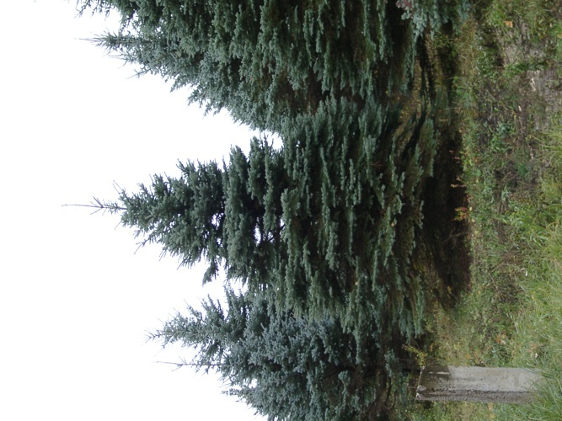
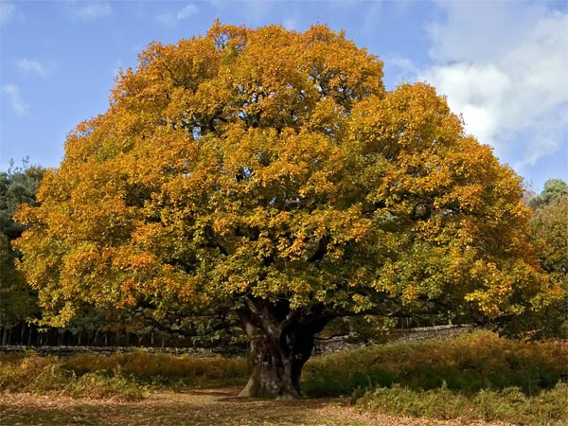
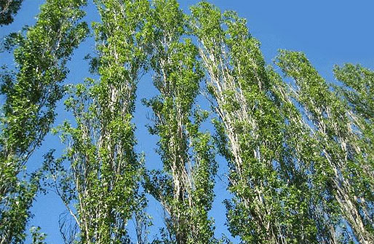
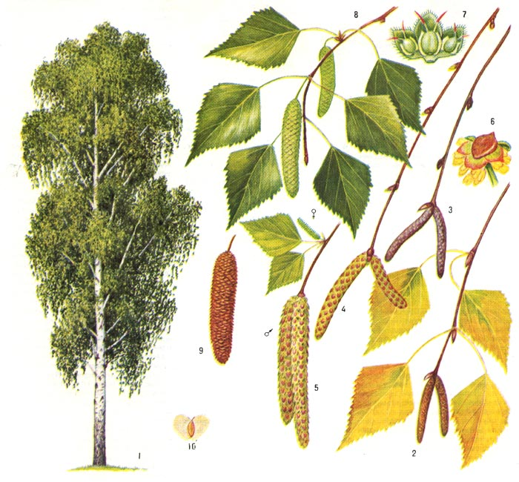

Slide 12
ПСЕЙ
(ЕЛЬ, ЁЛКА)
ЖЫГЕЙ
ДУБ
ЩИХУ
ТОПОЛЬ
ПХЪЭХУЕЙ
БЕРЕЗА

Slide 13
Тестыр
1. Псалъэр глаголщ:
Ерыщу
Зэкъуэувэу
Ток1уэ
Гущ1эгъуншэ
2. Глаголыр жэуап хуохъу мы упщ1эм:
Сыт ищ1эрэ предметым?
Сыт щхьэк1э?
Сыт хуэдэ?
3. Пэжыр гъэбелджылы. Глаголым къегъэлъагъуэ:
Предметым и плъыфэр, щытык1эр
Предметым ищ1эр, илэжьыр
Предметым и бжыгъэр щабжк1э зэрызэк1элъык1уэр
Предмет
4. Ди адыгэ лъэпкъым зэхэтык1э дахэ я1эт. Дэтхэнэ ц1ыхуми и Хэкум нэхъапэ и1экъым, уеблэмэ и гъащ1эм япэ ирегъэщ.
Мы псалъэухаит1ым зэхэту глагол дапщэ хэт?:
1
2
3
4

Slide 14
Тестыр
1. Псалъэр глаголщ:
Ерыщу
Зэкъуэувэу
Ток1уэ
Гущ1эгъуншэ
2. Глаголыр жэуап хуохъу мы упщ1эм:
Сыт ищ1эрэ предметым?
Сыт щхьэк1э?
Сыт хуэдэ?
3. Пэжыр гъэбелджылы. Глаголым къегъэлъагъуэ:
Предметым и плъыфэр, щытык1эр
Предметым ищ1эр, илэжьыр
Предметым и бжыгъэр щабжк1э зэрызэк1элъык1уэр
Предмет
4. Ди адыгэ лъэпкъым зэхэтык1э дахэ я1эт. Дэтхэнэ ц1ыхуми и Хэкум нэхъапэ и1экъым, уеблэмэ и гъащ1эм япэ ирегъэщ.
Мы псалъэухаит1ым зэхэту глагол дапщэ хэт?:
1
2
3
4

Slide 15
Щыуагъэ хэмылъмэ – 5
Зы щыуагъэ хэлъмэ – 4
Щыуагъит1 хэлъмэ – 3
Щыуагъищым нэхърэ нэхъыбэмэ - 2

Slide 16
СИНКВЕИН
Псалъэр
Плъыфэц1ит1
Глаголищ
Нэхъ купщ1аф1эу зы псалъэуха
Зы псалъэк1э къыжы1эн мы псалъэм и мыхьэнэуэ къэфлъытэр

Slide 17
Анэдэлъхубзэ
Куу, уахътыншэ
Йоф1ак1уэ, мэбзэрабзэ, сегъэгушхуэ
Анэдэлъхубзэр лъэпкъым и гупсэщ
Напэщ

Slide 18
Унэ лэжьыгъэ
1. Хэку лъагъуныгъэм теухуауэ псалъэжь т1урыт1 зэхэвгъэувэ, глаголхэр къэвгъэсэбэпурэ.
2. Зауэ зэманым хиубыда фи анэшхуэ-адэшхуэхэм я нэгу щ1эк1а гуащ1эдэк1ым к1эщ1у фыкъытепсэлъыхь. Глаголхэр къыхэвгъэщ.

Slide 19
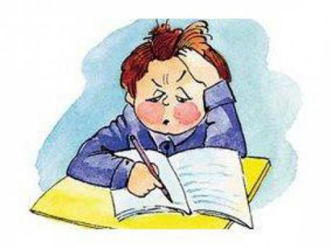
Дерсыр сигу ирихьащ.
Псори гуры1уэгъуэщ
Зыри къызгуры1уакъым, дерсым
иухыныр къысхунэгъэсыжыртэкъым
Дерсыр зык1и гъэщ1эгъуэнтэкъым

Slide 20
Ф1ык1э
дызэ1ущ1э!

